Slide 1
美团网章鱼计划第1课
产品经理入门
美团网产品部 收集整理发布
新浪微博： @美团网章鱼计划 http://weibo.com/u/3244706501

Slide 2
章鱼计划简介
章鱼计划是什么？
章鱼计划就是美团网的产品经理开源培训课程。美团网把针对2013年校园招聘入职的应届生产品培训课程公开化，完全免费。
章鱼计划面向对象：
美团的产品新人以及业内零经验的产品新人，以及零经验的大学生。
章鱼计划的目标：
一个较为全面、较成系统的产品经理培训开源课程。

Slide 3
章鱼计划简介
章鱼计划课程内容：
一共大概10-12节课，大概通过100-200小时的学习时间，掌握产品经理的各项初级技能。
章鱼计划课程来源：
课程材料来源于互联网上的海量学习资料，我们从海量信息中甄选出我们觉得最有价值的信息，汇总成可供大家学习的材料。但有少部分为全新制作。
章鱼计划参与方式：
关注我们的微博（@美团网章鱼计划 http://weibo.com/u/3244706501），我们大概每1-2周发布一期课程，每期课会含有一个PPT、或数份PPT或PDF等参考资料、或推荐书目。

Slide 4
声明
章鱼计划是一个非盈利的开源课程，更像是一个产品经理的知识提纲，带领你去系统的学习。
限于人力物力，我们不可能原创所有的知识点，我们的内容中的大部分都来自于收集的现有的材料。如原作者不同意，请与我们联系，我们将从去掉。
对引用来源尽可能做出引用注释。向分享知识的产品经理表示感谢！

Slide 5
怎样使用本PPT
这里是文字解读区。由于PPT的局限性，需要标注大量文字解读才能更好表达和理解。
左侧为图文区，用以展示核心观点的材料，以及结论。

Slide 6
产品经理的定义
我们日常使用的浏览器、播放器、输入法、各类网站、App，都是怎样被生产出来的？
电脑弹窗提示浏览器需要升级，你点击了升级按钮，然后开始升级。弹窗的界面和文字是谁确定的？
你到手机的应用市场搜索电影，然后看到电影App的名字和描述，这些是谁确定的？
你到了一个App官网，看了看还不错，开始下载，官网的图片、特性介绍是谁确定的？
这些都离不开产品经理的参与。
关于产品经理的另一个通俗的定义：
一般来说，产品经理是负责并保证高质量的软件产品按时完成和发布的专职管理人员。他的任务包括倾听用户需求；负责产品功能的定义、规划和设计；做各种复杂决策，保证开发队伍顺利开展工作及跟踪程序错误等，总之，产品经理全权负责产品的最终完成。另外，产品经理还要认真搜集用户的新需求、竞争产品的资料以及研究产品的发展趋势等。
产品经理是产品的设计者、推进者、运营者。
产品经理进行市场调研、收集需求、设计产品。
产品经理制定计划、协调开发设计资源、推进项目研发进展，进而推出产品。
产品经理进行产品运营和推广，以达到扩大用户群、保持收入、提高活跃度等目的。

Slide 7
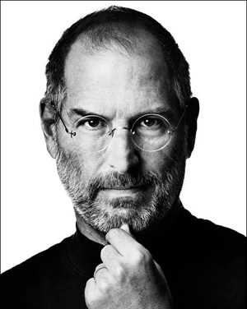
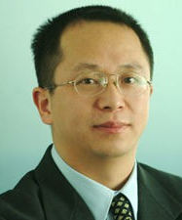
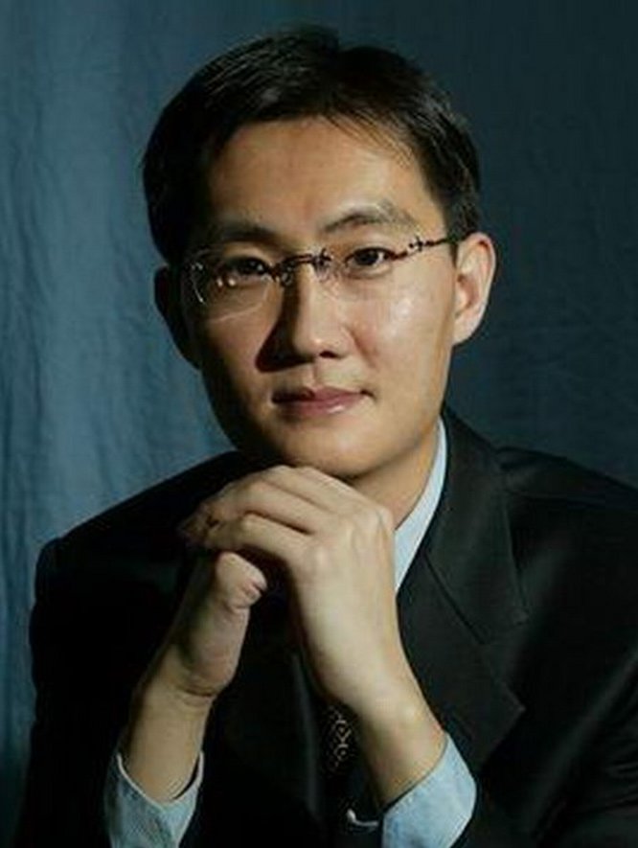
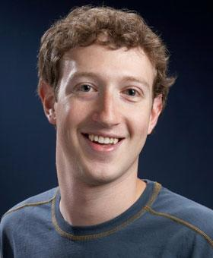
产品经理的定义
如果你不认识这几个人，别说参与过章鱼计划了。
如果比尔盖茨是世界上最伟大的程序员，那么乔布斯就是世界上最伟大的产品经理。
他们都算是广义上的产品经理：

Slide 8
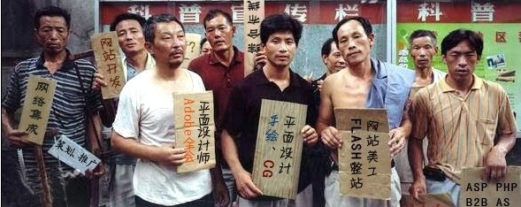
互联网都有哪些职位？
开个玩笑。

Slide 9
互联网都有哪些职位？
开发工程师：这是所有IT公司发展的基石，没有开发的coding，就不会有软件、网站等产品的存在。开发工程师的薪水也是IT公司内最高的。
产品经理：互联网产品的设计者、推动者、运营者。
设计师：画各种你看得见的各种软件界面、提示窗口、网页、图标等的人，也包括设计操作流程的交互设计师，其中多数都是视觉设计师。
测试工程师：对开发出的产品进行各种功能、性能、机型等测试，以确认产品没有bug。
BD：负责各类市场合作。例如和其他公司交换广告资源、相互捆绑推广、数据共享等。
市场：进行市场策划、活动等。例如制定广告计划、进行广告投放、进行公关活动等。
销售：完成销售任务，获得收入。对广告位、关键词、推广链接等进行售卖。
编辑：各类文字类内容的撰写、审核、修改，例如新闻、影视、各类榜单等内容运营的工作。
开发
工程师
产品
经理
设计师
测试
工程师
→产品研发类
BD
市场
销售
编辑
HR
客服
财务
法务
....

Slide 10
什么是产品？
想一想这个问题“什么是产品”再向下看。
产品是市场竞争环境下，满足人们某种需求的东西。
产品包括有形的物品、无形的服务、组织、观念或它们的组合。
产品往往是多种需求的集合。
产品经理就是对产品设计、研发、运营等多个环节负责的人。
请确认你已经在心中有一个“什么是产品”的答案了再继续向下读。独立思考有助于提升学习效果，哪怕一个错误的答案也有用。仅仅“看”到答案是不够的，还要有思考。
这里的重点是满足某种需求。失败的产品往往是没有找对需求、或者找对需求了但是没有执行到位等。
一款软件、一个网站、笔记本、旅游服务、医疗服务、翻译服务、App等，都是产品。

Slide 11
一种较为典型的组织结构
从组织结构图中可以看到产品经理所处的位置。
一些公司里，技术、测试都不向产品经理汇报，大家是平行关系。
另一些公司里，所有人都向产品经理汇报，这里的产品经理相当于项目负责人，对所有事物负责。
一个高级产品经理或产品总监可能管2个以上项目
其中设计师可以在设计组内专职对接几个项目，也可能短期调来调去，驻扎在项目组（这样沟通效率高很多），看设计总监和boss的安排。
还有一种组织结构是：有产品线、技术线、测试线，每条线垂直汇报，少数较为复杂项目的大公司是这样，例如搜索引擎公司。
一个项目一般从几个人到几十个人不等。项目内的每个人一般都有非常明确的职责，以便高效率工作和绩效考核。
boss
产品
产品
产品
设计组
设计师
开发
测试
开发
测试
开发
测试
项目A
项目B
项目C
例如一个典型的小项目：1-2个产品人员、3-5名开发工程师、1-2个测试工程师。

Slide 12
产品经理的关系和位置
在研发环节，主要有这几种角色：用户、老板、开发工程师、产品经理、设计师、测试工程师。
虽然用户产品的每一行代码都是开发工程师所编写、设计师设计的，但是开发工程师和设计师并不直接和用户接触，而是经由产品经理这个环节。
虚线内的区域，就是产品研发工作。
产品经理要从用户处调研、修正需求，形成产品方案。
产品经理要和开发保持非常频繁的沟通和协调，以能让自己的方案准时实施，并和预期一致。
产品经理要和测试沟通测试标准和方法。开发和测试之间也会沟通测试标准和方法。
产品经理要和设计师沟通界面和交互设计，以设计出漂亮、好用的外观。
更重要的，产品经理要和老板沟通，以执行老板的想法和反馈，以及获取资源。例如需要1个设计师，几个工程师、推广资源广告位、活动预算等。绝大多数的项目还是以执行老板的战略思路有关。
boss
开发
产品
经理
用户
测试
设计
产品研发

Slide 13
产品经理要管那些东西？
用户说皮肤太丑
产品经理要做的典型的一些事有：
功能名字的确定，例如：某功能是否叫××模式
向上级要设计师资源支持
向老板汇报并确认界面设计草稿
和市场确认产品广告的文字和方案
给用户打电话沟通反馈意见
和技术沟通产品方案，并催促开发上线
等等
只要是对用户有实质影响的，看得见摸得着的，产品经理就应该负责，或者过问。因为产品经理对产品质量和用户量负责任。
但是，值得注意的是：让一款产品成功的重要因素肯定是2-3个，而不是无数个细节，一定要在关键点上做对。细节决定成败，也不决定成败。
关闭按钮放在哪？
√
√
该采用哪种技术方案
和开发讨论确定
程序打开速度慢
产品域名怎么定
√
√
程序日志文件的格式
App市场的名字和描述
开发定
√

Slide 14
产品经理的级别
一个典型的产品经理，往往至少有2-3年以上产品经验，有独立负责项目或独立工作的能力，可以招聘产品助理、可以lead产品专员、可以规划产品、协调推进项目
产品专员往往有1-2年的经验，但还不足以独立负责项目，可以在指导下进行需求撰写、调研等。
产品助理往往还是零经验，需要在明确的要求下进行收集反馈、撰写需求、审核、维护等特定工作。
每个公司的级别名称都不一样。例如百度产品经理叫产品设计师。大公司的产品经理可能相当于小公司的产品总监。
产品经理之上有高级产品经理、产品总监、高级产品总监、产品副总裁等，越向上负责的项目越大或多。
在大公司，零经验的产品人员的上升通道是宽广的。一个优秀的产品人员从零开始，在一个公司内可以干3、4年连续得到晋升和数倍工资增长（当然需要项目靠谱和公司公司）。
产品经理——有成熟运作经验
总体规划、协调资源
人员招聘、团队建设
产品专员——有初步产品经验
撰写需求
维护例行工作
产品助理——没有工作经验
需求调研、需求撰写
开发推进、协调资源
产品经理
产品专员
产品助理

Slide 15
产品经理的三项工作
例如：看用户反馈邮件、分析用户提交的bug、看用户在论坛的抱怨、形成新版本的思路、召集大家开会讨论新版方案、和设计师沟通需求、就设计草稿讨论修改并定稿。
例如：和开发沟通需求、向老板争取更多开发、盯紧催进度、协调测试资源、新版上线准备
例如：审核新内容、编写新内容、维护论坛、维护专家用户、对外合作、互换链接、投放广告、互推
这几项工作，入门简单，但是做好很难。
例如：在项目管理上如果做不好，你沟通不好，没有很好的展示你的设计方案，技术工程师认为你的方案是错误的，是坨屎，拒绝开发，然后吵架。
优秀的产品经理能做到自己的方案正确，并且调动开发的积极性。
产品的设计者
调研用户、分析需求
讨论、形成方案
产品设计
产品的推进者
和开发沟通产品需求
推进开发实现产品上线
项目管理
产品的运营者
维护产品内容、提升活跃度和用户量
进行市场推广，提升用户量
运营推广

Slide 16
产品经理的工作流程
这是美团产品总监刘昌毅的总结。
我们设想一个例子——美团电影。
美团电影票团购业务很好，但是不能直接订座，团购还要排队，是否可以做在线选作购票业务？是否可以在手机上直接购票在取票机取票而无需排队？
经过商业分析组分析，美国电影市场巨大中国也将有数倍增长，近几年中国电影发展迅猛，看电影成为一种习惯。电影院售票系统早已实现电子化，具备接入条件。等等（实际原因复杂很多）
定位目标：我们第一步只做纯手机上的购票，价位在团购票和全价票之间。
是一个独立的app，提供影讯浏览，接入美团团购，共电影、影院、团购、关于四个tab。
谁来做、需要几个产品人员、需要几个开发。
对外发布。
每2-4周发布一个新版。
每一版有一个方向，例如×版增强影评打分功能等。
产品构想
分析调研
产品定位
架构设计
迭代优化
alpha版本内部测试
原型开发
盘点资源
beta版本试运营
迭代优化
正式版本市场推广
迭代优化
……
产品重新定位
……

Slide 17
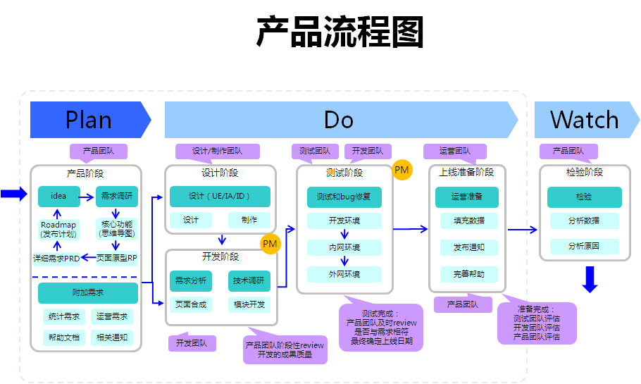
产品研发的另一个流程图
这是另一个流程图的例子。
这张图没有动画，要看全这张图，请阅读图上的每一个字即可。

Slide 18
产品研发的另一个流程图
这是另一个流程图的例子。
我们再以美团猫眼电影为例（请注意这些举例和实际情况并不一致，仅为更好的理解）。
根据来自用户、老板、自身团队的需求，共有几个新想法，例如分享电影到sns，新增评论回复，增加电影院搜索等，以及改进打分分数，现在的分数看起来不准。在某些机型上有崩溃bug等。
经过讨论，只做评论回复功能，只改进分数算法，修正bug等。产品给出产品需求。
和开发沟通需求细节，并跟进确认。
完毕后进行测试。发现了n个bug，陆续修复。
上线提交给BD组更新手机渠道，例如苹果App Store。其中产品经理提供新版描述。
新版上线后观察是否有负面反馈、是否达到了预期等。开始酝酿下一版的需求。
电影需要运营，例如电影时刻表。例如更正错误的电影放映时间、抓取电影院官网的放映时刻等。
讨论
沟通
上线
需求
研发
测试
反馈
需求
→运营→
当前版本
下一版

Slide 19
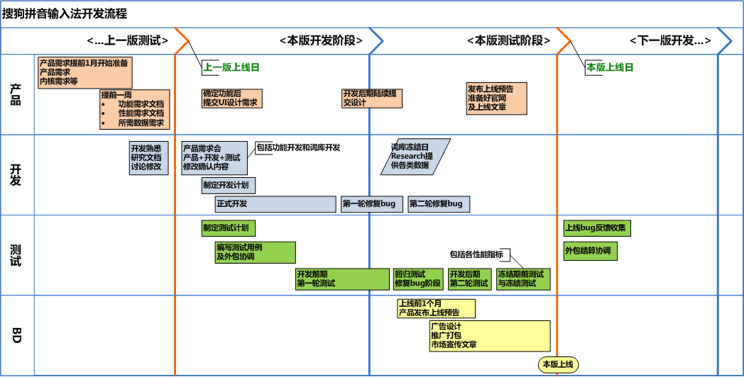
产品研发的另一个流程图
这是很早以前的一个流程图，已过时，仅供参考。

Slide 20
简要的产品研发过程
根据前面四个不同的流程图，我们可以总结出产品工作的简要流程。
就这四个环节。That’s all.
需求
测试
反馈
开发

Slide 21
需求阶段
上面四个环节中，需求阶段有两种情况：
创立新产品
改进产品新版本
创立新产品时，往往是从一个idea开始的。但是能从idea到开始研发，需要很多工作要做。
有节奏、持续的改进产品新版本是所有产品经理都要做的事。一次好的改版，能够大大提升用户体验。相反则会失去用户。

Slide 22
需求阶段-创立一个新产品
创立新产品时，需要很多工作以提升成功的可能性：
产品定位
竞争分析
资源梳理
充分讨论观点和演绎。
只有一个idea，只能算完成了5%
很多idea本身就不靠谱，更不要提能够得到正确、充分的执行
要做什么样的产品？是否只做手机版而不做web版？不做那些共？用户群是谁？等等
竞争对手是谁？对手的优势和劣势怎样？我们怎样应对？对手如果完美的复制了我们的优势怎么办？
我们能投入多大开发人力？持续多久？推广成本多少？还有那些免费的推广方法？产品上线能给多大力度的推广？
用户不买账怎么办？某个公司的已有产品copy了我们的新功能怎么办？是否需要线下团队？产品流程有问题形不成用户闭环怎么办？

Slide 23
需求阶段-改进产品新版本
改进产品版本时，会有以下工作
处理上一版本的反馈
分析市场变动，跟进竞争对手
确认下一版本的目标
列出需求list，排好优先级
形成产品文档或线框图
讨论、PK、改进等
在章鱼计划第1课里我们仅以需求为例，展示下产品经理的工作内容。我们后面将对产品经理涉及的重要知识点进行阐述、总结。这里只是一个简要概览。

Slide 24
产品经理是否需要懂技术
技术是整个互联网产品的基石，没有合格工程师的研发，一切设想都寸步难行。
很多产品经理不懂技术，也可以做好，懂技术并非必须。
但是你要对技术的基本逻辑有所理解，进而在和工程师讨论之前，就大概知道是否可行。
但很显然，懂技术是非常棒非常有利的一件事，与开发的沟通会更顺畅，并且也不会被开发所蒙骗。
如果有条件，可以学学编程，并且有部分coding经验。
这是很多非计算机专业的人经常问的问题。
没错，如果不懂技术，产品经理会被工程师蒙骗，尤其是工程师不认可产品经理时。这时候产品经理在推进开发时就会遇到障碍。
有不少产品经理是技术出身，这样的产品经理往往项目管理能力较强，推进迅速。

Slide 25
产品经理的一种能力模型
到底我适合不适合做产品经理？产品经理到底需要什么样的素质和能力，这个问题有很多种答案。下面我们挑选了几种模型回答。
逻辑思考能力：对事物本质规律、基本逻辑的思考能力，例如明白输入法打字快有两种，程序快，和输入准确导致的快，输入准确导致的快也有两个主要原因：词库全、组词效果好。
产品感觉和设计：产品感觉是个常被用到的词，例如对产品好用与否的基本判断、对美感的偏好等。
学习能力：对产品经理所用的各类工具很快上手，不用教就用的很好，对所做领域研究的很快。
创新能力：善于发现问题、善于对发现的问题提出创造性的解决方法、快速领悟并学习到对手优点等
执行力：能有效推进项目进展，尤其在资源缺乏、前路不明、困难重重时仍抗住压力推进产品研发。
领导力：能lead团队，推动他人高效率的工作。
沟通协调：产品涉及多方沟通，否则调动不了做不成
专业
能力
逻辑思考能力
产品感觉和设计
学习能力
创新能力
产品经理
管理
能力
执行力
领导力
沟通协调等等

Slide 26
产品经理的一种能力模型
1个核心思想
激情
2大重要武器
数据分析
用户调研
4项基本技能
逻辑能力（能想明白——形成方案）
协调能力（能有效的组织资源——形成计划）
沟通能力（能表达清楚——实现计划）
执行力（使命必达，说到做到——输出结果）
By 美团网产品总监 刘昌毅
激情：举个例子，有无线部门想招聘一个无线产品经理，有个人虽然经验不多，但是帮同学刷过十几次机、装过300多个App、对很多App的优点缺点了如指掌并且思路靠谱、混了很长时间的安卓论坛、自己做过简单的App。这样的人在手机上就很有激情。
数据分析：大型项目改动起来牵一发而动全身，多数改动需要由数据说话。怎样通过数据分析得到正确的需求就很重要。
用户调研：产品改进的方向来自用户需求。正确的调研方法才能形成靠谱的产品需求。
激情
数据分析
逻辑能力
协调能力
用户调研
沟通能力
执行力

Slide 27
产品经理的一种能力模型
需求把控：产品需求什么该做，什么不做，产品需求从来不是1+1=2的公式，往往需要在不明朗、没有成功参考时做判断，这也是一种所谓的产品感觉。这也是一种艺术。
热爱产品：如果你想做一款新的浏览器，那么你是否对市面上十几款浏览器都研究过？是否对自己领域了如指掌？
商业敏感：怎样创造收入、怎样提高付费率、怎样提高转化率等。
一
需求把控
二
沟通能力
三
学习能力
四
执行能力
五
数据分析
六
热爱产品
七
商业敏感

Slide 28
产品经理材料阅读
我们在网上的20多个关于产品经理的PPT中精选了最好的5个PPT，在打包资料中。
我们也搜索了几十篇产品经理相关的文章精选了5篇，在打包资料中。
请读完文件夹内的其他材料。全部读完，才算完成章鱼计划的当次课程。
01.Pony对QQMail的邮件摘录-腾讯广研院-2008.ppt 02.产品经理的视角_Chrissyuan_V1.0.ppt 03.互联网产品的来龙去脉+助理PM能力素质模型（美团内部入门培训）.pptx 04.互联网的产品精神 -李开复-2011.pptx 05.互联网时代的产品经理 .ppt
01.产品经理的自我修养：认知模式.pdf 02.互联网产品经理：定位、职责、技能.pdf 03.究竟什么是一个产品经理.pdf 04.听产品经理告诉你怎么做好“产品经理”.pdf 05.怎样才能成为一个优秀的产品经理？.pdf

Slide 29
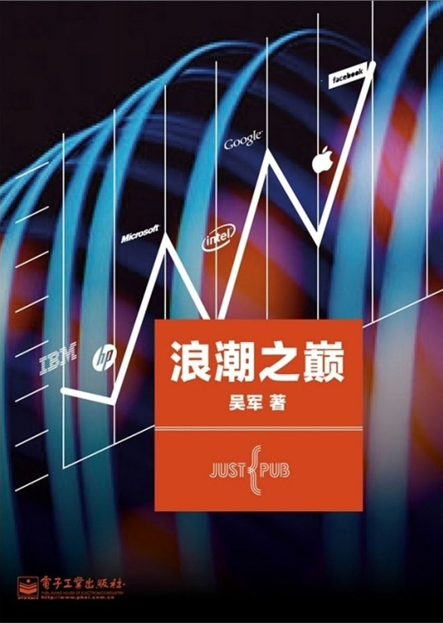
课外阅读：《浪潮之巅》
《浪潮之巅》不仅能够让你一窥世界科技的历史，更能激起你对IT以及互联网的兴趣。《浪潮之巅》描述了一系列世界科技巨头的兴衰浮沉，科技发展的历史不只是技术的革命，还有人才、资本、商业模式等各方面的发展。本书也有一些不严谨之处，以及作者的部分主观分析有所偏差，但仍是相当精彩的好书。更多评论参见豆瓣书评。
阅读建议：快速浏览，了解即可，该书不是章鱼计划的要求。

Slide 30
小作业：构思新产品
如果让你做一款大学生交友App，有以下需求：
语音对讲功能
聊天表情
聊天记录管理
安全密码保护
传文件
体积小
启动速度快
通信速度快
视频聊天
送道具礼物
按距离排序
照片展示
请选出最重要的三项功能，发布1.0版。
互联网的产品失败率高达99%。
做任何一种产品都有无数种方式，但是成功的思路肯定只有几种。
我们将于下一期课程材料中公布这次小作业的答案。

Slide 31
其他
你对章鱼计划有任何反馈，无论是意见、建议，还是问题均可以向我们发送邮件：zhangyujihua@meituan.com
另外，欢迎各位业内人士向我们分享你的PPT、文档、设计demo等，我们将附在以后的资料包中给大家参考。欢迎向我们发送邮件：zhangyujihua@meituan.com

Slide 32
本课PPT完。
请学习文件夹内的其他资料。

